Slide 1
World Of...

Slide 2
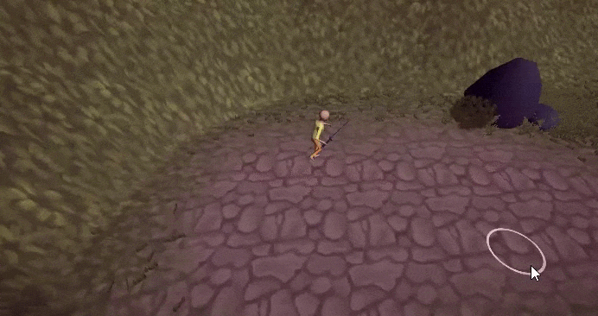
Основной геймплей
Ключевые кор-механики нашей игры заключаются в убийстве врагов, что награждает игрока определенным количеством валюты/опыта, а также в торговле с местным купцом. Возможно звучит банально, но подождите следующего слайда :)

Slide 3
Механики удержания
Для возвращения игроков обратно в игру, мы решили реализовать некоторые механики удержания. Одной из них являются ежедневные задания. Каждый день, при заходе в игру, игроку выдается три небольших задания, за выполнение которых он получает небольшую награду. При выполнении всех трех дается более значимое вознаграждение. Второй механикой удержания мы решили сделать event’ы - случайные события, заставляющие игрока дополнительно продлить сессию. Одними из примеров событий являются ограбления игрока или подъем цен у торговца.

Slide 4
МетаГейм
В решении вопроса метагейма мы решили сделать восстановление здоровья игрока в реальном времени. Это означает, что в случае, если игрок полностью или частично потеряет здоровье, его полное восстановление займет от нескольких часов до суток реального времени. Либо же можно восстановить здоровье зельем, которое продается у торговца.
Данная задумка позволяет ограничивать сессию игрока, но в совокупности с механиками удержания, это только подогревает интерес к игре и заставляет возвращаться игроков снова и снова.

Slide 5
Когда реклама?
Периодически, с каким-то шансом, в магазине будут появляться редкие предметы, представляющие высокую ценность игрокам. Однако стоимость таких предметов будет достаточно высокой. Поэтому для того, чтобы игроку хватило денег на их покупку, ему будет предлагаться просмотр рекламы взамен на некоторое количество игровой валюты.

Slide 6
Немного о графике
Графическая составляющая в игре была сделана полностью вручную. Помимо красивой картинки, это позволило нам оптимизировать графику под телефоны, что является весьма важным критерием. Также красивая картинка поможет завлечь людей в игру.

Slide 7
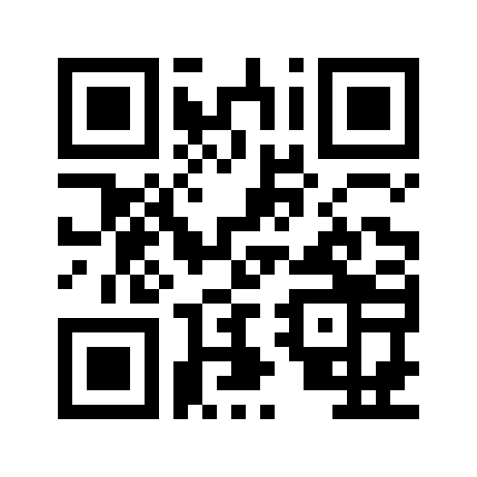
Демка
Скачать прототип можно по ссылке или QR коду:
inlnk.ru/WXoBz
Наши контакты:
Геймплей: https://github.com/koplenov
Графика: https://twitter.com/DDDjEKKi

